Slide 1


NavConnect
Piciura Ander, David Thomas, Peyre Arthur, Sambarrey Adrien L2 NEC 2022-2023

Slide 2
Sommaire
Contexte
L’équipe
Mission et objectif
Cas d’utilisation
Modèle
Vues
Démonstration
Organisation
Bilan

Slide 3

Contexte
Introduction

Slide 4
Contexte
Problématique :
→Enormément de perte de temps
→Compliquée de réserver un trajet
Solution :
→Proposer un site web simple et fonctionnel

Slide 5

L’équipe
→Pyere Athur : CSS, partie admin, architecure MVC
→Picuira Ander : bouton Excel, classe DAO, avant-projet, rapport
→David Thomas : classe DAO, avant-projet, rapport
→Sambarrey Adrien : partie admin, architecture MVC, rapport

Slide 6
Mission et objectif

Slide 7
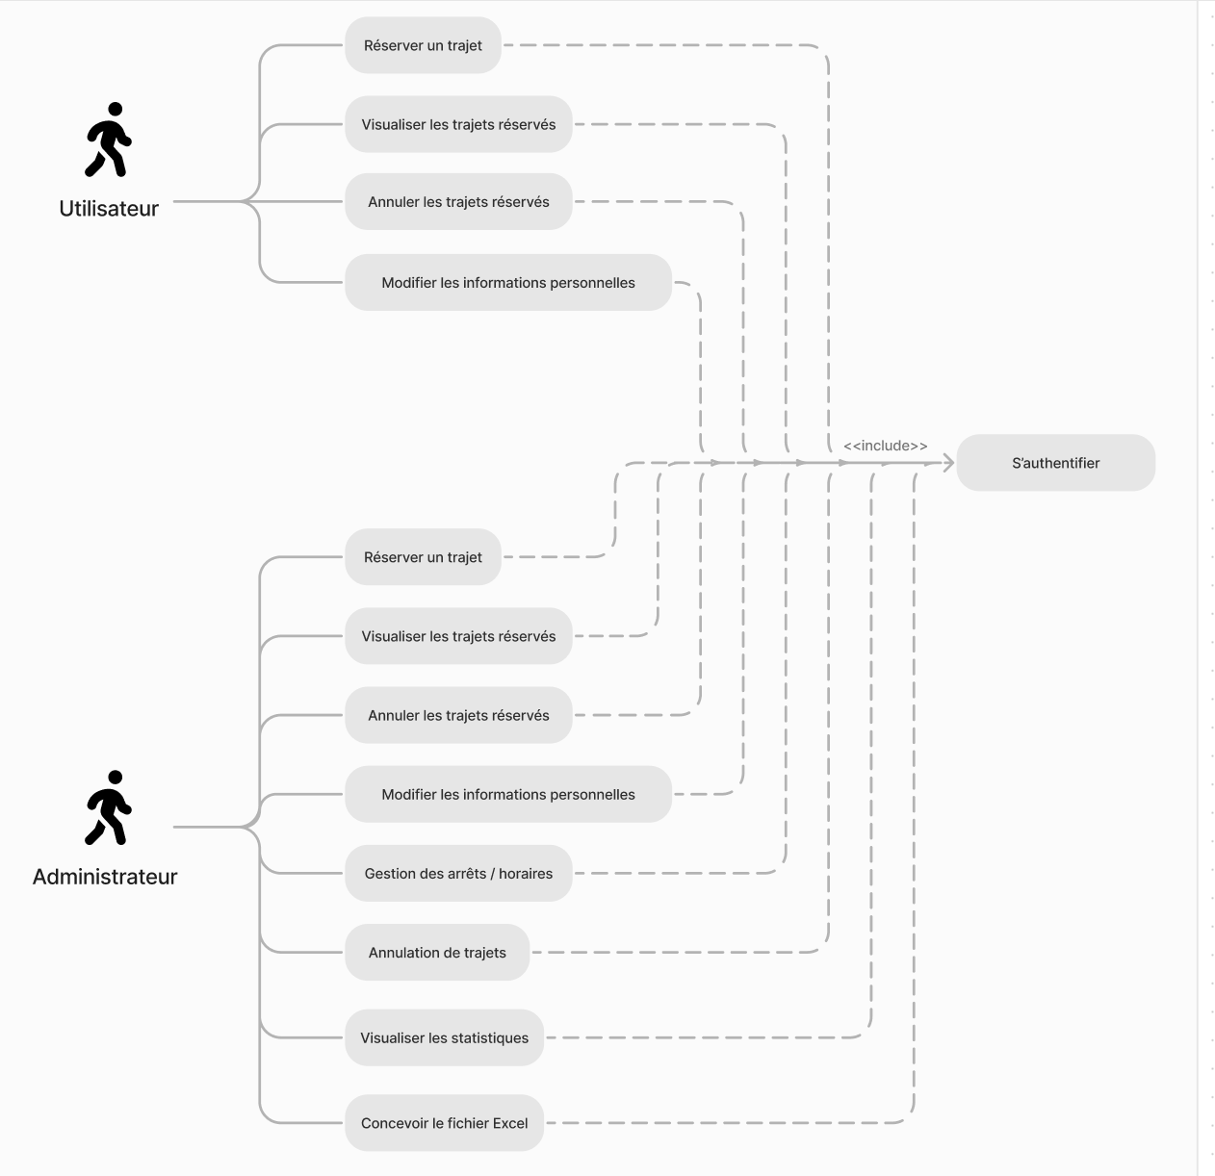
Diagramme de cas d’utilisation

Slide 8
Modèle

Slide 9
Vues

Slide 10
Démonstration

Slide 11
Organisation
Utilisation de discord
Utilisation de l’extension Visual Studio Code « Live Share »

Slide 12
Bilan

